Slide 1
Галактический блицкриг
проект pygame
Автор: Пашков И. А.
Руководитель: Паршуков А. Ю.

Slide 2

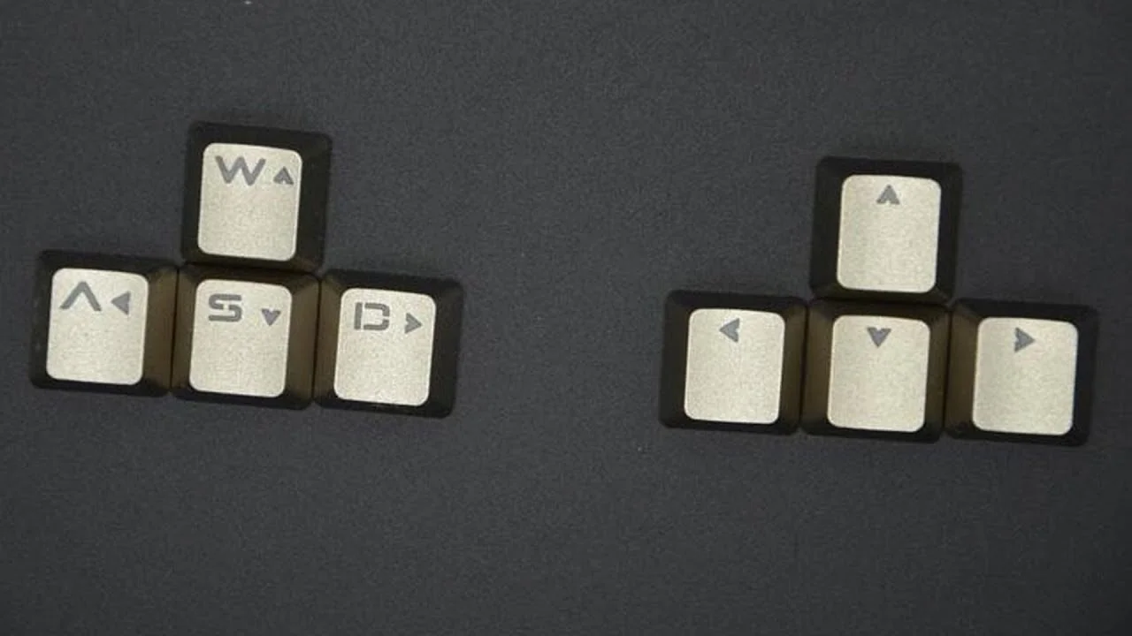
Идея проекта
Аркадная 2D стрелялка про космические корабли
Пиксельная графика
Простое интуитивное управление

Slide 3
Основные механики
Система здоровья и урона
Бонусы восстановления здоровья и увеличения урона

Slide 4
Управление

Slide 5
Программная реализация
Наследование классов-спрайтов (pygame.sprite.Sprite)
Отдельные функции для разных окон
Собственные (не встроенные) функции загрузки изображений и файлов уровней

Slide 6
Перспективы
Улучшение качества анимации
Добавление системы вооружений
Добавление новых врагов

